Slide 1

Основы построения графиков

Slide 2

План встречи
Графики
Виды графиков
Применение графиков
Линейный график
Практика построения линейных графиков

Slide 3
Как устроены графики

Slide 4
Виды графиков
Линейный график (multiline chart)
Воронкообразный график (funnel chart)
Столбчатая диаграмма (bar chart) – гистограмма
Точечный график (scatter chart)
Круговая диаграмма (pie chart)
Японские свечи (candlestick chart)

Slide 5
Применение графиков
Визуализация данных
Построение прогнозов
Построение направления и характера тренда
Анализ прошлых данных
Структурное содержание
Детализация / уточнение данных
Поиск аномалий

Slide 6
Линейный график из таблицы точек

Slide 7
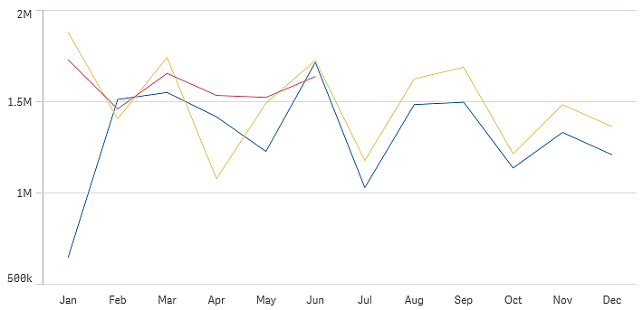
Линейные графики из точек
Требует два измерения
Требует два параметра
Представляет собой ломаную линию

Slide 8
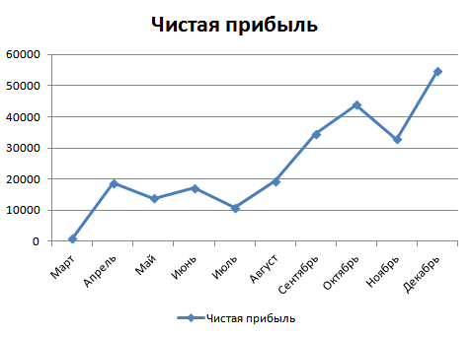
Применение линейных графиков
Поиск тренда
Направление и характер тренда
Отражение прошлых данных в динамике

Slide 9
Столбчатая диаграмма из списка столбцов с высотой

Slide 10
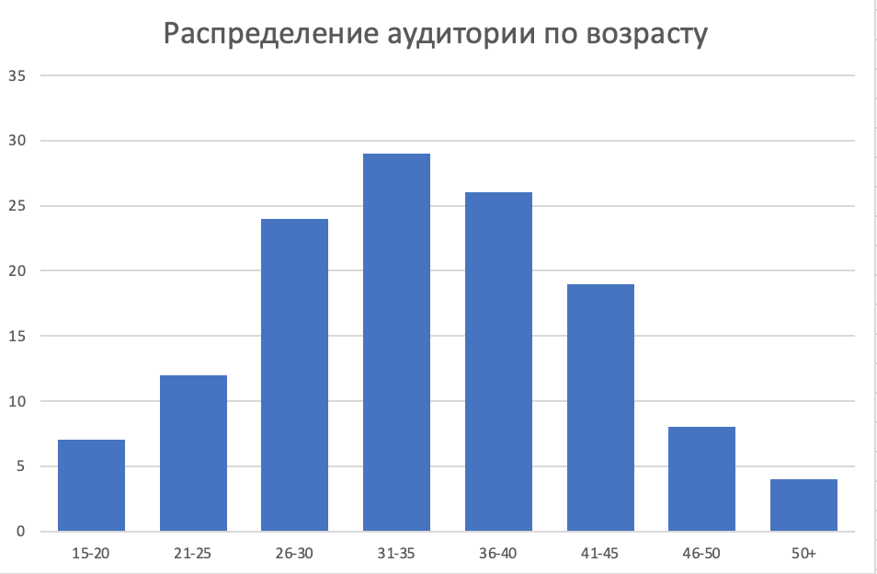
Столбчатая диаграмма
Требует два измерения
Требует два параметра
Представляет собой столбики разной высоты (длины)

Slide 11
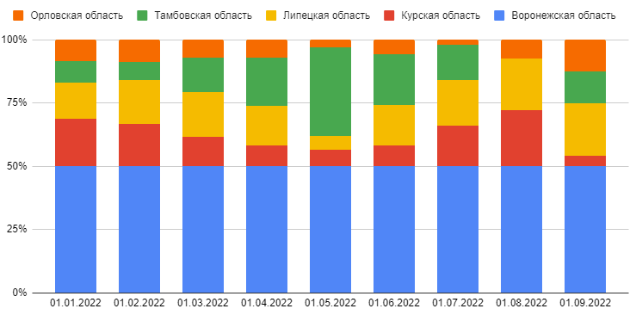
Нормированная столбчатая диаграмма
Требует минимум три измерения
Требует два параметра (один из них детализирован по структуре)
Представляет собой столбики одинаковой высоты (длины)

Slide 12
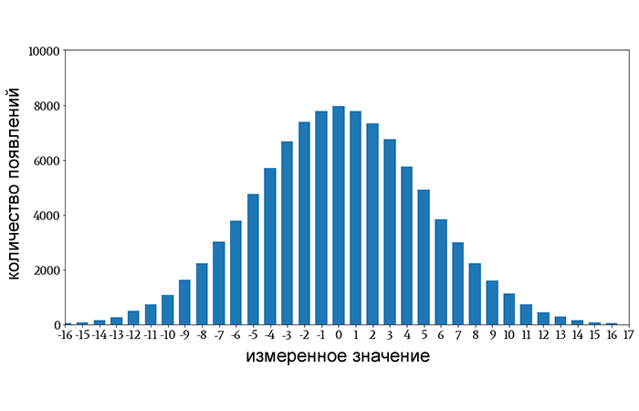
Применение столбчатых диаграмм
Поиск тренда
Направление и характер тренда
Отражение данных в динамике
Отражение структуры данных
Характер распределения величины

Slide 13
Круговая диаграмма из списка секторов с процентной шириной

Slide 14
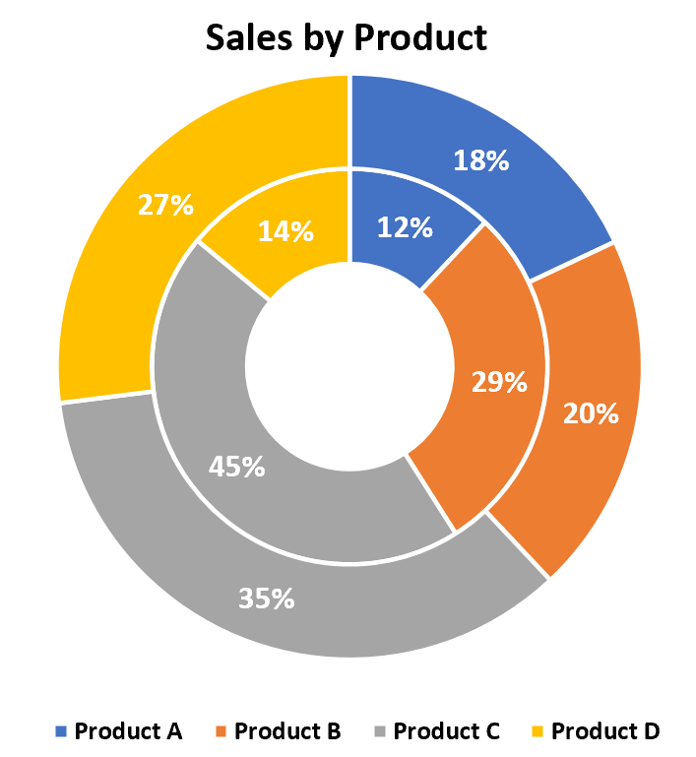
Круговая диаграмма
Требует минимум одно измерение
Требует минимум два параметра
Представляет собой круг с сегментами, составляющими долю от целого

Slide 15
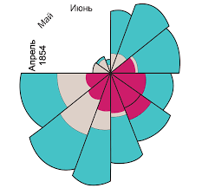
Виды круговых диаграмм
Нормальные
Кольцевые
Фрагментированные
Роза площадей
Роза колец
Полуроза

Slide 16
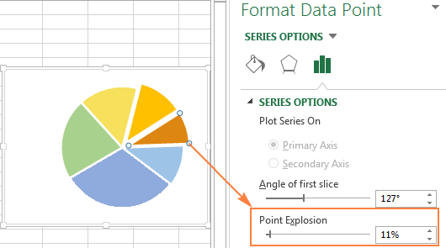
Применение круговых диаграмм
Отражение структуры данных
Сравнение динамики структуры
Подходит для ограниченного списка значений (категорий), для которых нужно считать доли

Slide 17
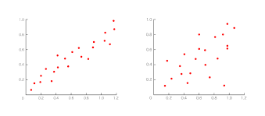
Точечный график
Требует два измерения
Требует два параметра
Представляет собой множество точек, соответствующих одному значению

Slide 18
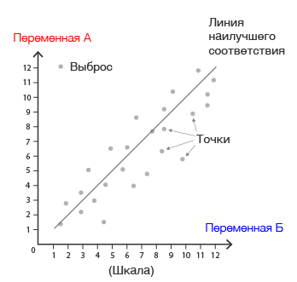
Анализ точечных графиков

Slide 19
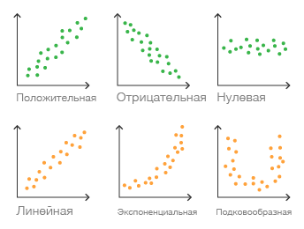
Анализ точечных графиков

Slide 20
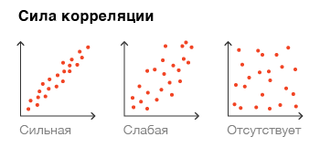
Анализ точечных графиков

Slide 21
Применение точечных графиков
Поиск зависимости между величинами
Характер зависимости между величинами
Поиск аномалий в данных
Поиск частоты повторений
Помощь в восполнении данных
Поиск тренда

Slide 22
Агрегация для точечного графика
Требуется два измерения (одно из измерений рассчитывается агрегацией)
Требуется два параметра (один из параметров представляет собой агрегат)

Slide 23
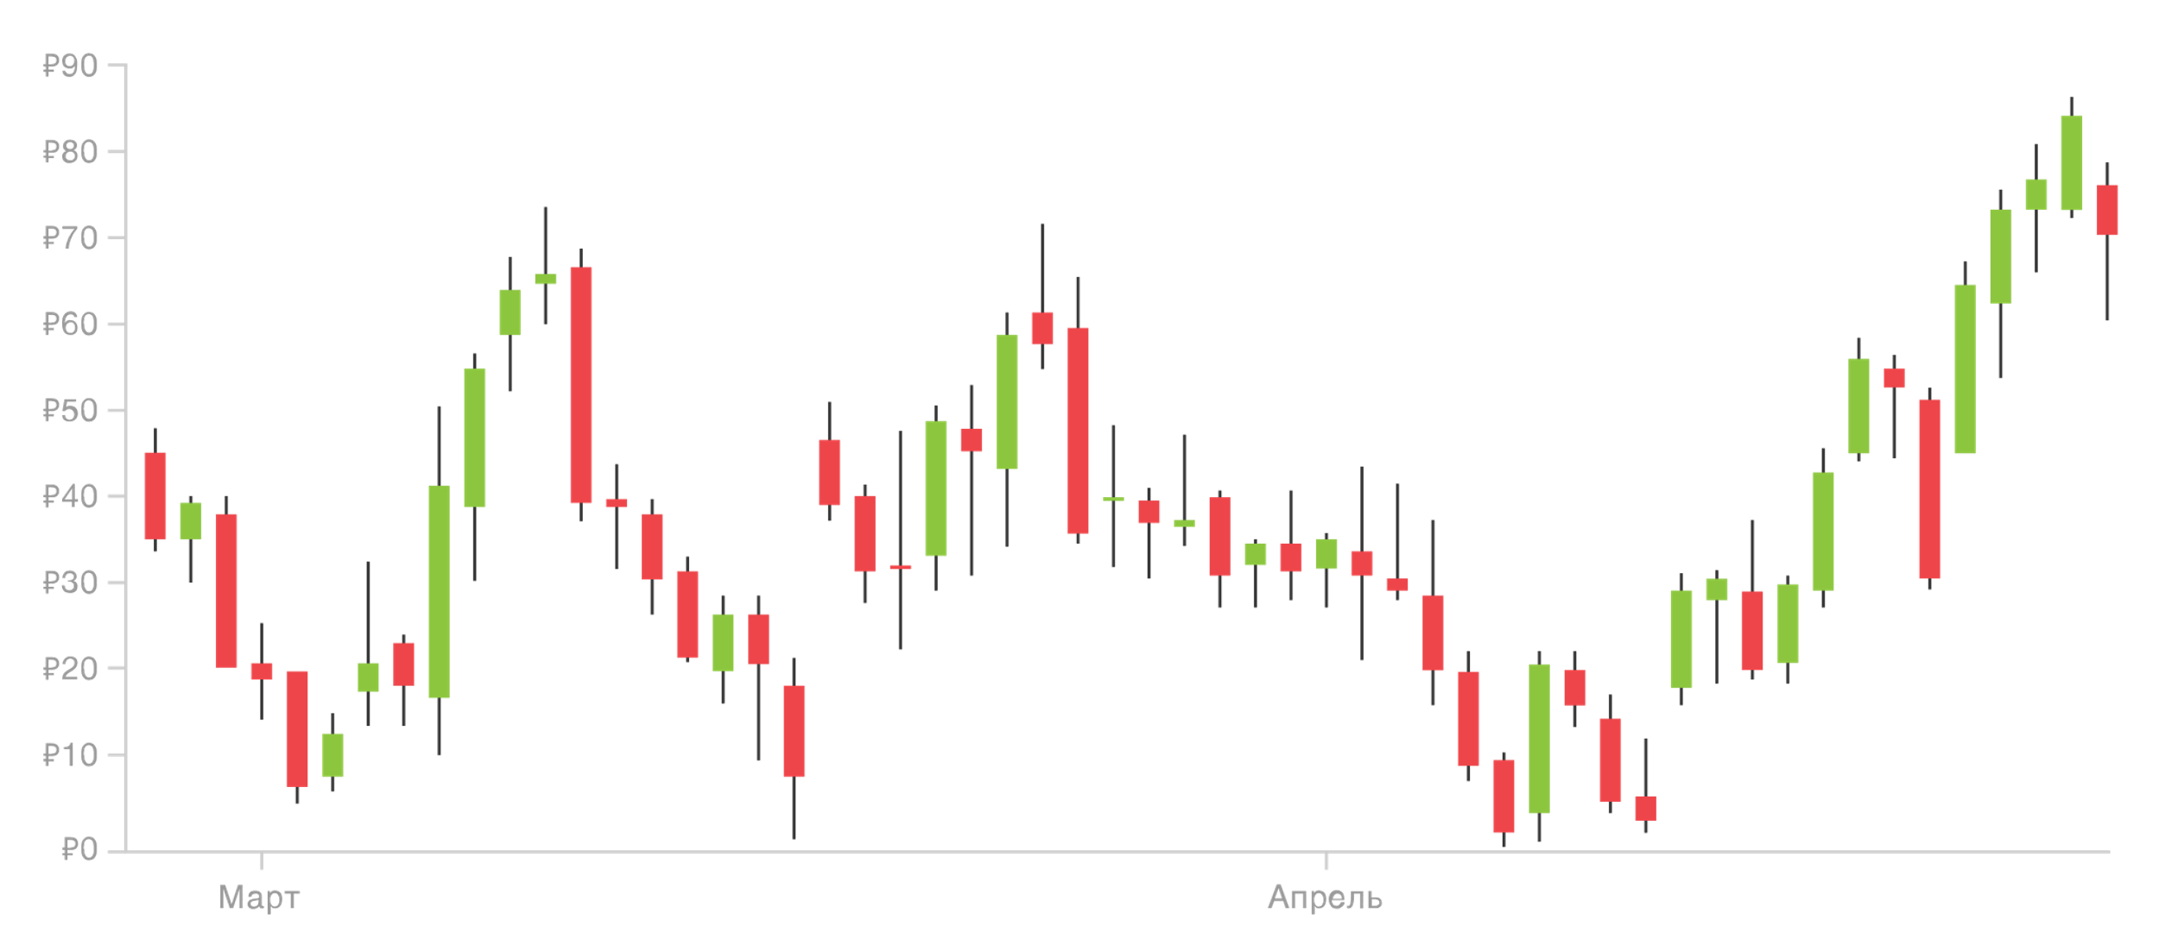
Свечной график
Требует четыре измерения
Требует два параметра
Подходит для часто меняющихся величин

Slide 24
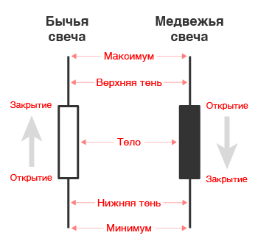
Анализ свечных графиков

Slide 25
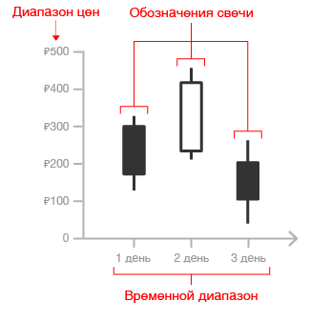
Структура свечного графика

Slide 26
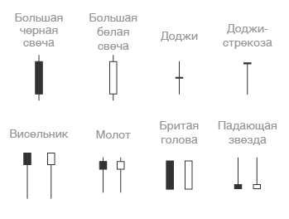
Свечные шаблоны

Slide 27
Применение свечных графиков
Динамика изменения цен
Характер движения цен
Часто изменяющиеся величины
Анализ динамики и объема

Slide 28
Свечной график
Требует четыре агрегата (на начало и конец периода, максимальное и минимальное значение периода)
Требует два параметра (обычно цена и время, агрегат в разрезе времени)

Slide 29
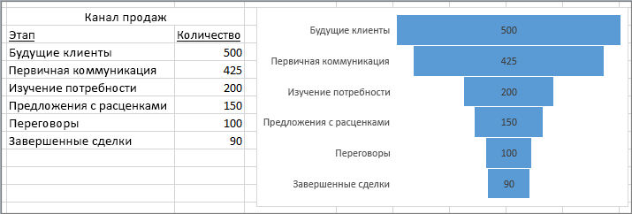
График воронки
Требует два измерения
Требует два параметра
Подходит для измерений с кумулятивными характеристиками

Slide 30
Применение графиков воронки
Структура продаж
Отслеживание процесса
Относительное представление кумулятивных величин

Slide 31
График воронки
Требует два измерения (одно количественное и одно качественное)
Требует два параметра (одно количественное и одно качественное)
Агрегат суммирует величины повторений этапа (статуса)

Slide 32
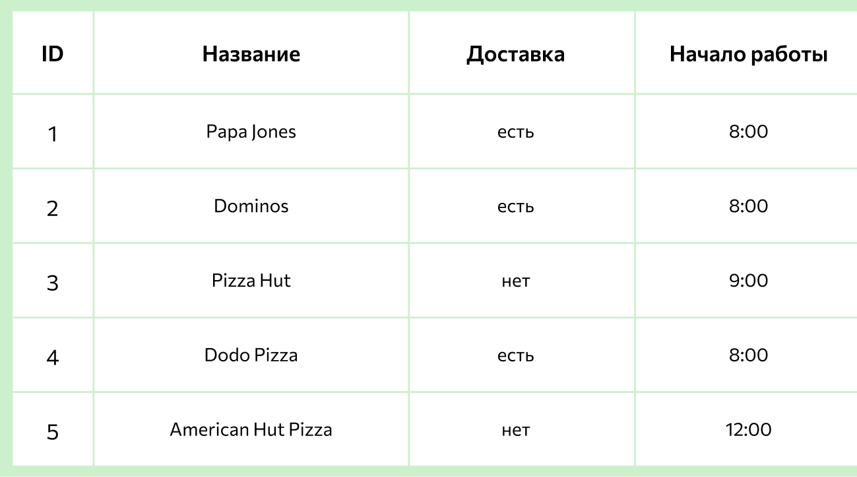
Таблица
Таблица (отношение, сущность)
Столбец (колонка, поле, атрибут)
Строка (запись, кортеж)
Домен (тип данных)
Ключ (идентификатор)

Slide 33
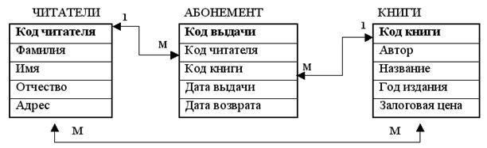
Отношения таблиц

Slide 34
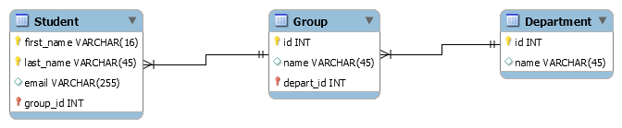
Проектирование таблиц
Концептуальное моделирование
Логическое моделирование
Физическое моделирование
CREATE TABLE IF NOT EXISTS Department ( -- Факультет
id INT NOT NULL,
name VARCHAR(45),
PRIMARY KEY (id));

Slide 35
Применение таблиц
Составление списков
Работа с широким списком полей
Необходимость дополнительных преобразований
Разовые запросы пользователей

